Slide 1
组合模式

Slide 2
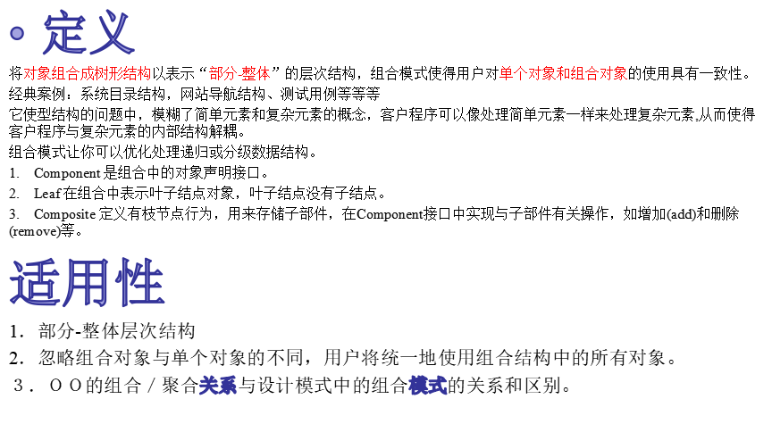
组合模式

Slide 3
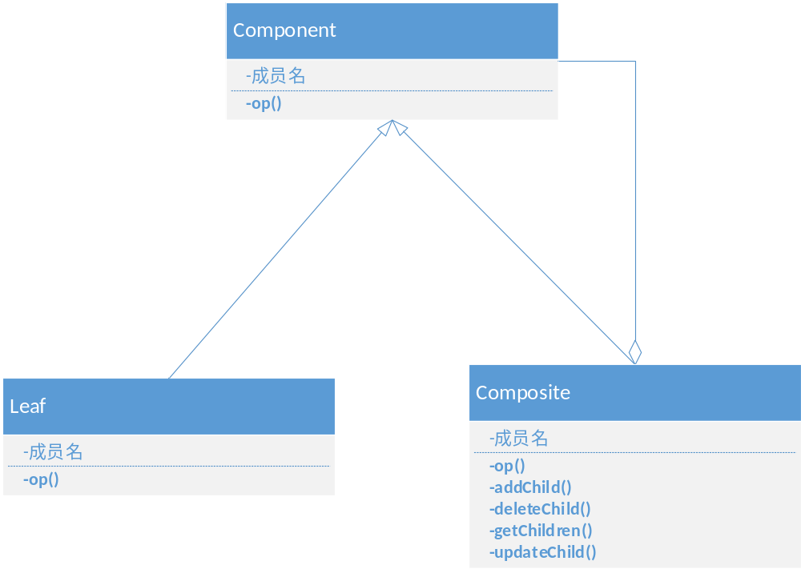
安全型组合模式
Component 接口申明所有的对部分的操作；

Slide 4
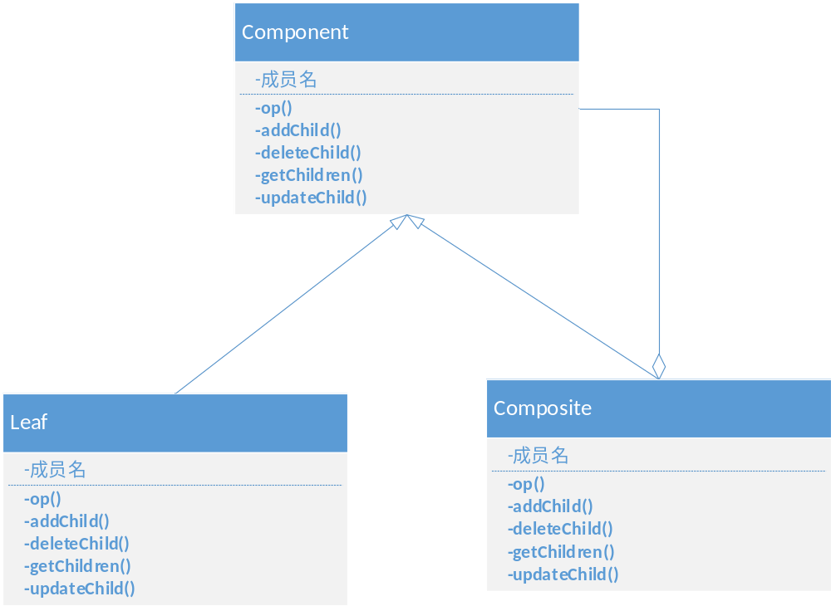
一致性组合模式

